Slide 1

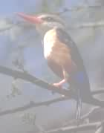
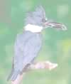
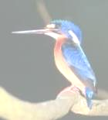
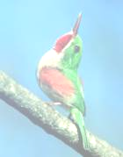
翠鸟

Slide 2
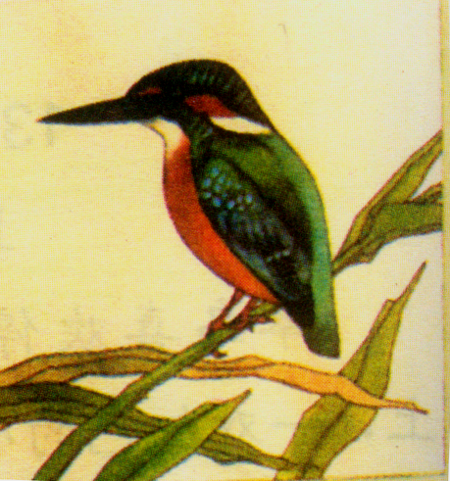

Slide 3
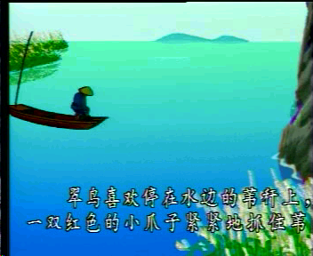

Slide 4

?
自由读第一自然段，思考
1、翠鸟是什么样子的？
2、你认为第一自然段中哪句话写
的好？为什么？

Slide 5
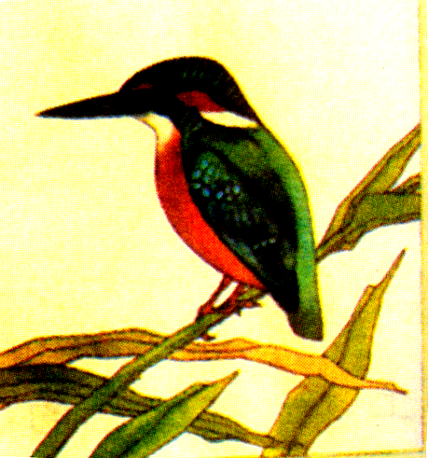
羽毛
爪子
腹部的羽毛 衬衫
头上的羽毛 头巾
把 比作
背上的羽毛 外衣
把 比作
把 比作
眼睛、嘴
抓住事物的特点按顺序进行观察的方法。

Slide 6

小鱼：
悄悄地
露出
吹
机灵
翠鸟：
蹬开
飞过去
叼起
贴着
飞远了

Slide 7
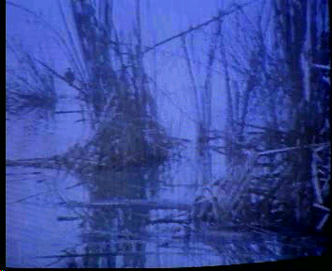
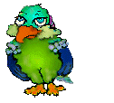

Slide 8
小鱼：
悄悄地
露出
吹
机灵
翠鸟：
蹬开
飞过去
叼起
贴着
飞远了

Slide 9
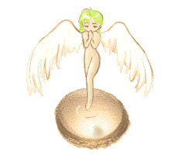
“四步”背诵法
读：先读一读自然段中的每句话。
找：再找出重点词语理解每句话。
说：然后借助重点词语说说每句话的意思。
背：最后在理解的基础上背诵。

Slide 10
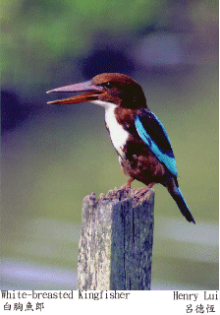
白
胸
翡
翠

Slide 11
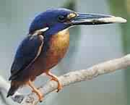
三
趾
翡
翠

Slide 12
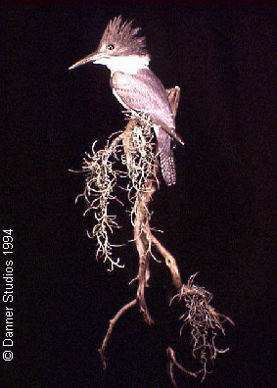
蓝
耳
翠
鸟

Slide 13
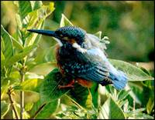
蓝
翡
翠

Slide 14

斑
头
大
翠
鸟

Slide 15

做一做：
请同学们用课外书查找其它鸟的外
形、活动特点、生活习性，了解更多鸟
的知识，以“我最喜欢的鸟”为题，开一
次班会，互相交流，互相学习。

